Slide 1
Regulasi Ekspresi Gen Pada Eukariot
Dr. Henny Saraswati, M.Biomed

Slide 2
Tubuh terdiri dari berbagai macam sel
Berbagai macam sel membangun tubuh kita
Terdapat sel-sel saraf, otot, darah, dll
Tetapi semuanya dikode oleh gen-gen yang susunannya sama
Mengapa bisa terjadi perbedaan antara sel-sel ini?

Slide 3
Perbedaan antara sel saraf dengan sel limfosit

Slide 4
Bagaimana bisa terjadi perbedaan sel sementara semuanya mengandung sekuen DNA yang sama?
Hal ini dikarenakan adanya regulasi pada ekspresi gen

Slide 5
Beberapa sel yang berbeda mengekspresikan protein yang berbeda
Beberapa protein diekspresikan sama pada semua sel → untuk proses yang umum terjadi pada sel
Protein-protein ini antara lain : DNA polymerase, DNA repair enzyme, RNA polymerase, protein ribosom
Namun ada beberapa protein yang hanya diekspresikan pada sel-sel tertentu
Contohnya adalah hemoglobin yang hanya ditemukan di sel darah merah

Slide 6
Sinyal eksternal dapat mengubah ekspresi gennya
Semua sel pada tubuh dapat mengubah ekspresi gennya karena adanya sinyal eksternal
Contohnya pada sel hati akan merespon adanya hormon glukokortikoid
Dengan adanya hormon ini, beberapa protein pada sel hati akan menurun konsentrasinya
Hormon glukokortikoid akan diproduksi apabila terjadi kelaparan atau adanya latihan berat yang dilakukan individu

Slide 7
Sinyal eksternal dapat mengubah ekspresi gennya
Sinyal eksternal berupa hormon glukokortikoid ke hati akan menyebabkan terjadinya produksi gula dari asam amino atau molekul kecil lainnya
Sedangkan sel-sel yang lain ada yang tidak merespon sinyal glukokortikoid ini

Slide 8
Regulasi ekspresi gen terjadi dari DNA menjadi RNA menjadi protein
Beberapa cara yang digunakan untuk regulasi ekspresi gen antara lain :
Mengontrol kapan dan seberapa sering suatu gen akan ditranskripsi (kontrol transkripsi)
Pengontrolan saat splicing dan pemrosesan RNA hasil transkripsi (kontrol pemrosesan RNA)
Menyeleksi mRNA mana yang akan ditransportasikan dari nukleus ke sitoplasma serta di bagian sitoplasma mana mRNA akan ditempatkan (kontrol transport dan lokalisasi mRNA)

Slide 9
Regulasi ekspresi gen terjadi dari DNA menjadi RNA menjadi protein
Beberapa cara yang digunakan untuk regulasi ekspresi gen antara lain :
Menyeleksi mRNA mana yang akan ditranslasikan di ribosom (kontrol translasi)
Menyeleksi mRNA yang akan mengalami de-stabilisasi di sitoplasma (kontrol degradasi mRNA)
Menyeleksi protein mana yang akan diaktivasi, diinaktivasi, didegradasi atau dilokalisasi setelah dibuat (kontrol aktivitas protein)

Slide 10
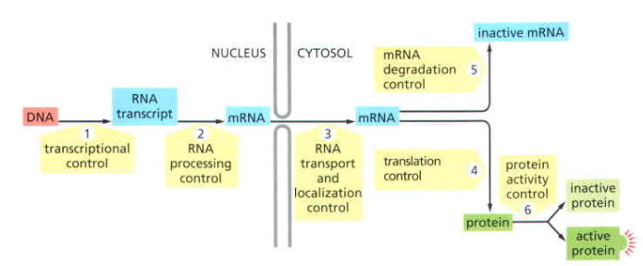
Regulasi ekspresi gen terjadi dari DNA menjadi RNA menjadi protein
(Abbas, 2008)

Slide 11
Regulasi Gen pada Eukariot
Transkripsi
Translasi
Post-translasi
Pemrosesan RNA hasil transkripsi

Slide 12
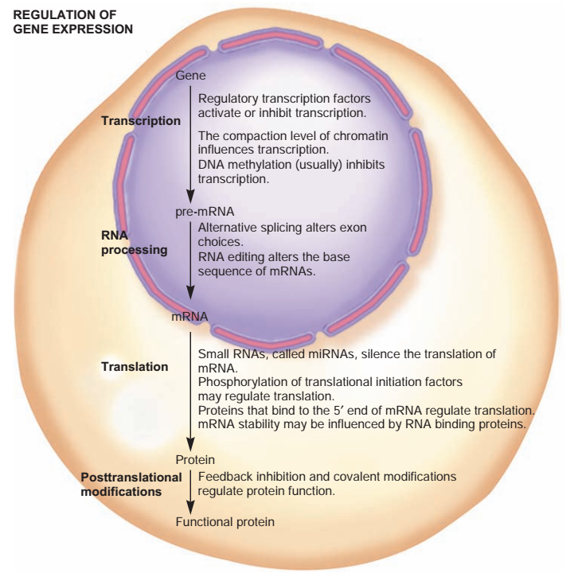

Slide 13
Regulasi ekspresi gen eukariota pada proses transkripsi
Selain RNA polimerase, diperlukan faktor regulator transkripsi
Faktor regulator ini akan berikatan dengan enhancer → meningkatkan laju transkripsi
Faktor regulator berikatan dengan silencer → menurunkan laju transkripsi

Slide 14
Regulasi ekspresi gen eukariota pada proses transkripsi
Faktor regulator transkripsi yang berikatan dengan enhancer dinamakan activator
Faktor regulator yang berikatan dengan silencer dinamakan represor

Slide 15
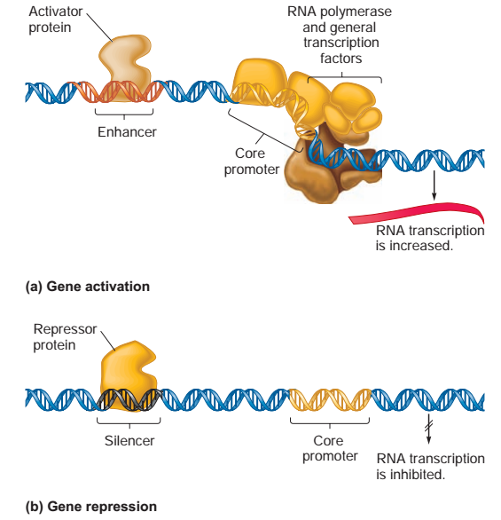

Slide 16
Faktor regulator transkripsi bisa berikatan dengan enhacer dan silencer karena struktur khusus
Pada faktor regulator transkripsi terdapat domain
Domain → daerah pada faktor regulator transkripsi (protein) yang mempunyai fungsi khusus
Terdapat domain yang bersifat bisa berikatan dengan sekuen DNA
Daerah dalam domain yang memiliki struktur yang sama antara beberapa protein dinamakan motif

Slide 17
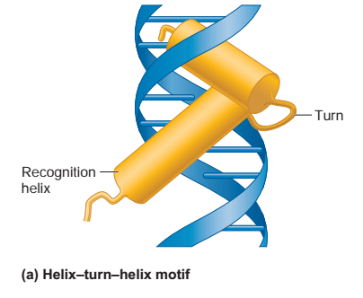
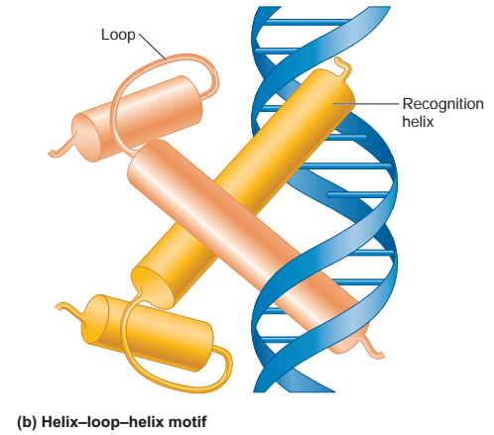
Beberapa motif protein regulator transkripsi

Slide 18
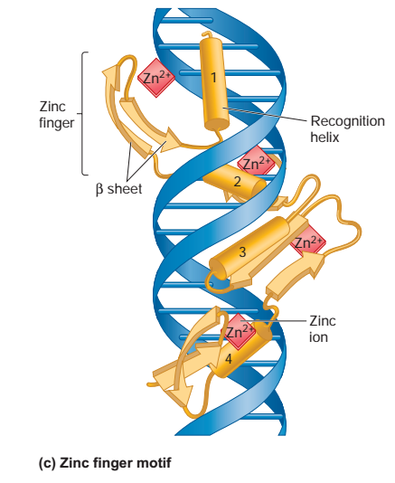
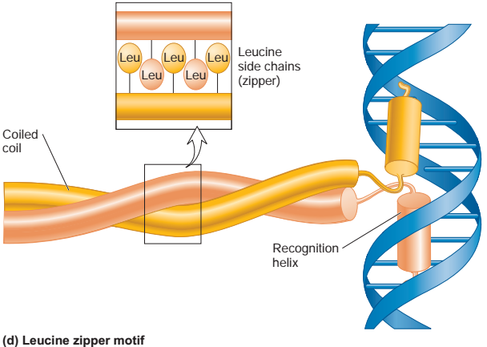
Beberapa motif protein regulator transkripsi

Slide 19
Regulasi ekspresi gen melalui perubahan struktur kromatin
Perubahan Konformasi Kromatin
Untuk bisa dilakukan transkripsi, maka kromatin harus melakukan perubahan konformasi
Awalnya berbentuk sangat kompak (padat) → mengalami perubahan → menjadi lebih terbuka
Sehingga transkripsi bisa terjadi

Slide 20
Regulasi ekspresi gen melalui perubahan struktur kromatin
Perubahan Konformasi Kromatin
Untuk bisa dilakukan transkripsi, maka kromatin harus melakukan perubahan konformasi
Awalnya berbentuk sangat kompak (padat) → mengalami perubahan → menjadi lebih terbuka
Sehingga transkripsi bisa terjadi

Slide 21
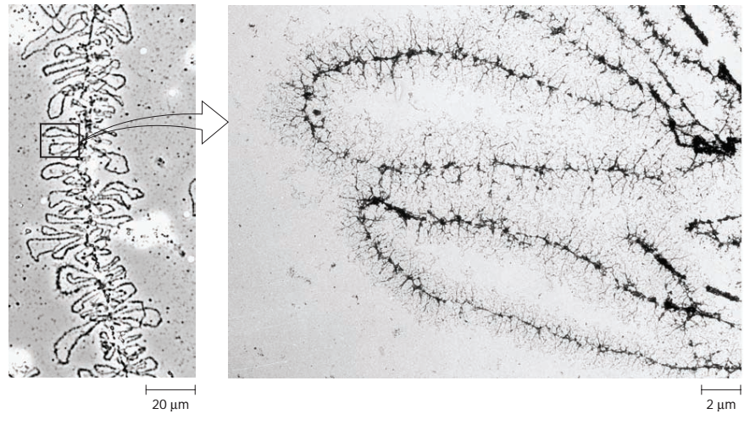
Perubahan konformasi kromatin pada oosit amfibi → lampbrush chromosome

Slide 22
Regulasi ekspresi gen melalui perubahan struktur kromatin
Metilasi DNA
Merupakan penambahan gugus metil pada basa sitosin
Apabila metilasi DNA terjadi pada sekuen promoter maka akan menghambat proses transkripsi
Hal ini bisa terjadi kemungkinan karena faktor transkripsi tidak mengenali promoter
Atau karena kromatin tidak terbuka
Metilasi DNA dibantu oleh enzim DNA methyltransferase

Slide 23
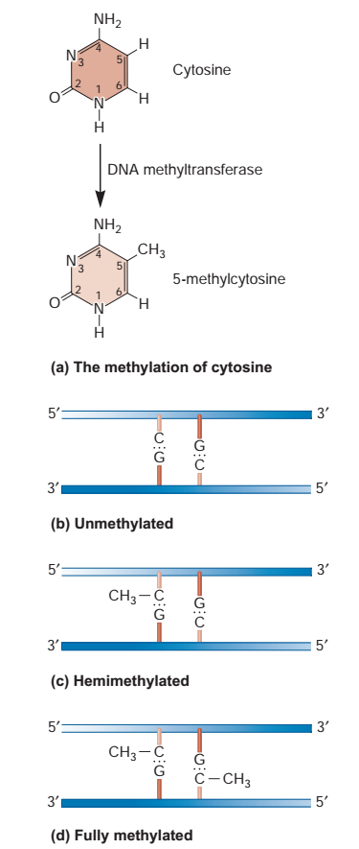

Slide 24
Regulasi ekspresi gen pada proses pemrosesan RNA dan Translasi
Alternative splicing
Pre-mRNA dapat dipotong menjadi beberapa daerah pemotongan yang berbeda sehingga akan dihasilkan asam-asam amino yang berbeda
Diperlukan untuk fungsi sel yang berbeda-beda

Slide 25
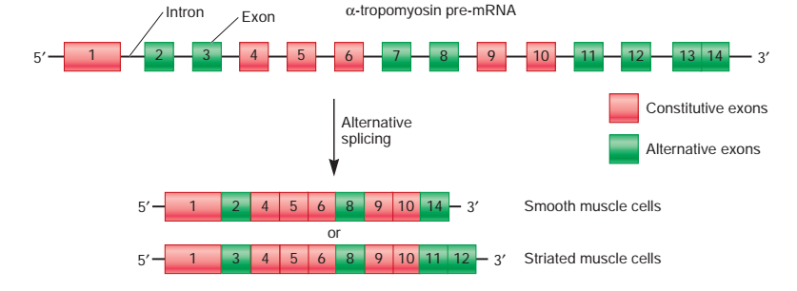
Alternative Splicing

Slide 26
Regulasi ekspresi gen pada proses pemrosesan RNA dan Translasi
Editing RNA
Perubahan sekuen RNA dari C menjadi U atau dari A menjadi I (Inosin)
Bisa juga terjadi delesi atau insersi

Slide 27
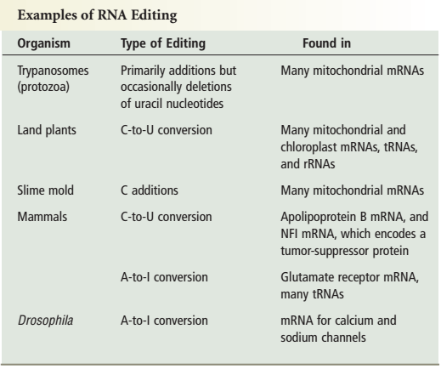
Contoh editing RNA pada beberapa organisme

Slide 28
Regulasi ekspresi gen pada proses pemrosesan RNA dan Translasi
Stabilitas RNA
Sekuen A (Poly-A) yang panjang pada akhir pre-mRNA mempengaruhi stabilitas RNA
Hal ini dikarenakan terdapat protein yang akan berikatan dengan poly-A
Beberapa RNA yang tidak memiliki poly-A akan lebih cepat didegradasi

Slide 29
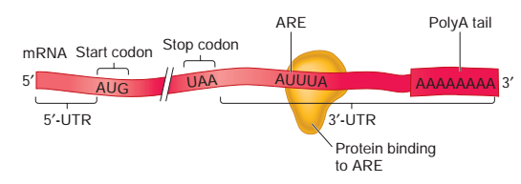
Letak poly-A pada pre-mRNA

Slide 30
Regulasi ekspresi gen pada proses pemrosesan RNA dan Translasi
RNA interference
Proses degradasi RNA yang menggunakan microRNA
MicroRNA adalah sekuen untai ganda RNA yang dapat mendegradasi suatu RNA
Sangat berguna untuk sel supaya terhindar dari infeksi virus

Slide 31
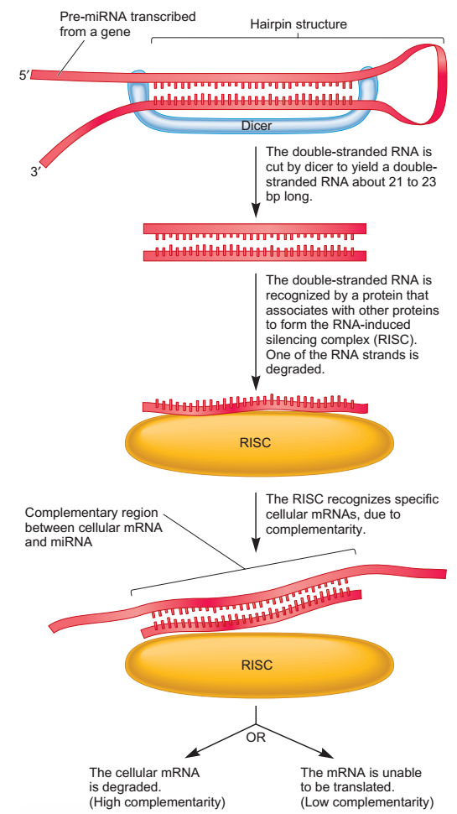

Slide 32
Regulasi ekspresi gen pada proses pemrosesan RNA dan Translasi
Fosforilasi ribosom
Penambahan gugus fosfat pada protein yang berperan dalam proses translasi
Sehingga tRNAmet tidak dapat bergabung dengan 40S subunit ribosom sehingga tidak terjadi proses translasi
Hal ini terjadi bisa dikarenakanan infeksi virus, kekurangan nutrisi dan keracunan logam berat

Slide 33
